Slide 1


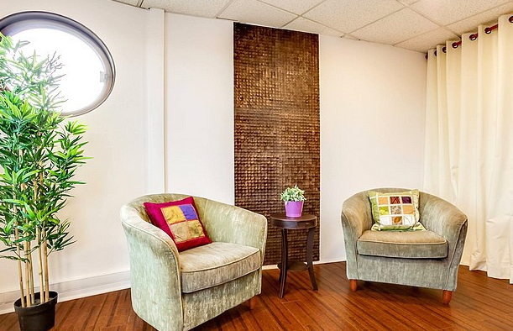


Cocooning Day
Dimanche 23 avril2017
par Alchimie Divine
Connaissance de soi et orientation
Dimanche 23 avril 2017
De 11H à 17H
Une journée dédiée à:
L’orientation Post-Bac et étudiants
L’Orientation professionnelle pour les adultes
Décider de votre avenir
et
Booster son énergie
Au programme:
Flash coaching
Tests de personnalité
Astrologie
Bilan énergétique
Optimisation de la récupération et du sommeil
Optimisation de la concentration et de la performance
Hypnose et sophrologie
Réservez vos ateliers au :
07 55 79 22 34
Places limitées – Réservation obligatoire
Tarif : Prix étudiant 20 €, Adultes 30€
donnant l’accès à 2 ateliers individuels + 1 collectif
188, Grande Rue Charles de Gaulle - 94130 Nogent-sur-Marne
(face gare RER E Nogent-Le Perreux)
Pour plus d’informations : 07 55 79 22 34
https://www.weezevent.com/cocooning-day-6eme-edition
Facebook : Alchimie Divine

